Slide 1

Generatore di Numeri Casuali Tema E
a cura di:
Riccardo Bergamaschi, Jacopo Di Nardo,
Rosalinda Permunian e Giacomo Simonetto
1 luglio 2022 Tema E

Slide 2

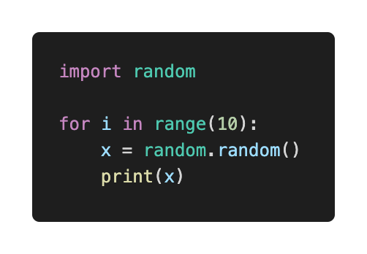
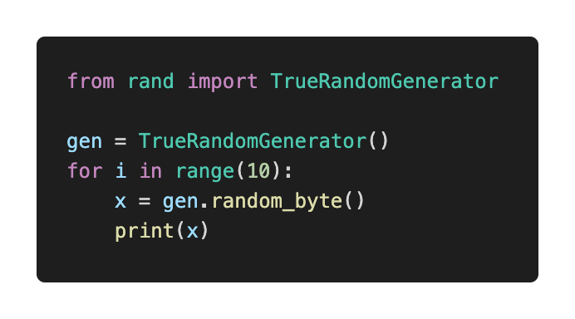
Numeri pseudocasuali e veri numeri casuali
Acquisizione dati
TRNG
Applicazione
Numeri pseudocasuali (PRN):
numeri generati da un algoritmo
Veri numeri casuali (TRN):
numeri casuali non generati da
un algoritmo
PRNG
TRNG
1 luglio 2022 Tema E

Slide 3
True Random Number Generator
Acquisizione dati
TRNG
Applicazione
True Random Number Generator (TRNG): metodo di generazione di numeri casuali partendo da fenomeni fisici
UTILE PER:
crittografia: generazione di password per la sicurezza informatica
metodo Monte Carlo: metodo numerico per lo studio di fenomeni di varia natura basato sull’utilizzo di numeri casuali
1 luglio 2022 Tema E

Slide 4
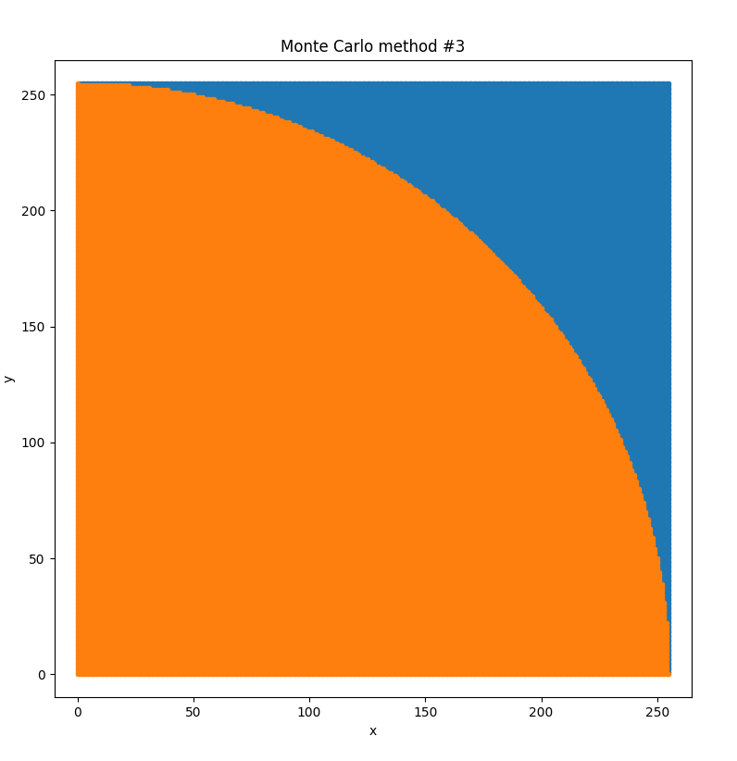
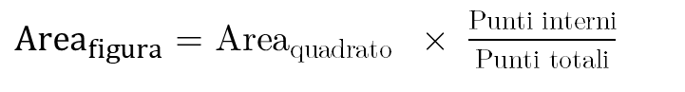
Metodo Monte Carlo
Acquisizione dati
TRNG
Applicazione
Si generano coordinate a partire dai numeri causali
Si inscrive la figura in un quadrato
Per trovare l’area della figura si calcola il rapporto tra i punti interni alla figura ed i punti totali e la si moltiplica per l’area del quadrato
1. Calcolo dell’area del cerchio tramite il metodo Monte Carlo
$Area_{figura}$ = ${Area}_{quadrato } × \frac{Punti interni}{Punti totali}$
1 luglio 2022 Tema E

Slide 5
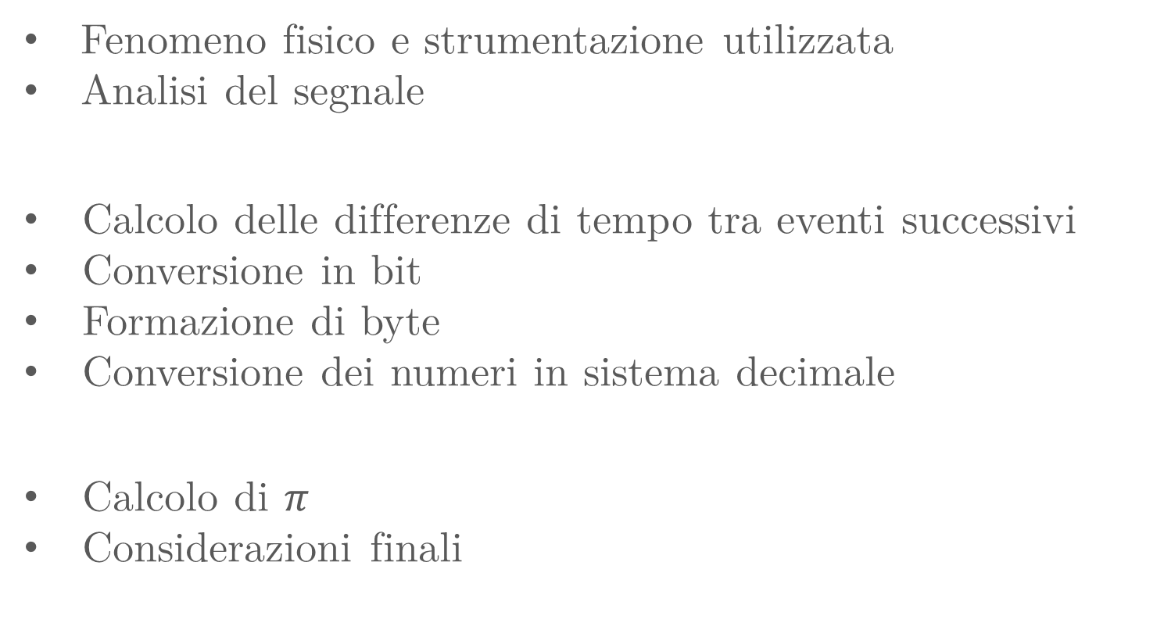
Procedimento
Acquisizione dati
TRNG
Applicazione
Fenomeno fisico e strumentazione utilizzata
Analisi del segnale
Calcolo delle differenze di tempo tra eventi successivi
Conversione in bit
Formazione di byte
Conversione dei numeri in sistema decimale
Calcolo di $π$
Considerazioni finali
{
{
{
1 luglio 2022 Tema E

Slide 6
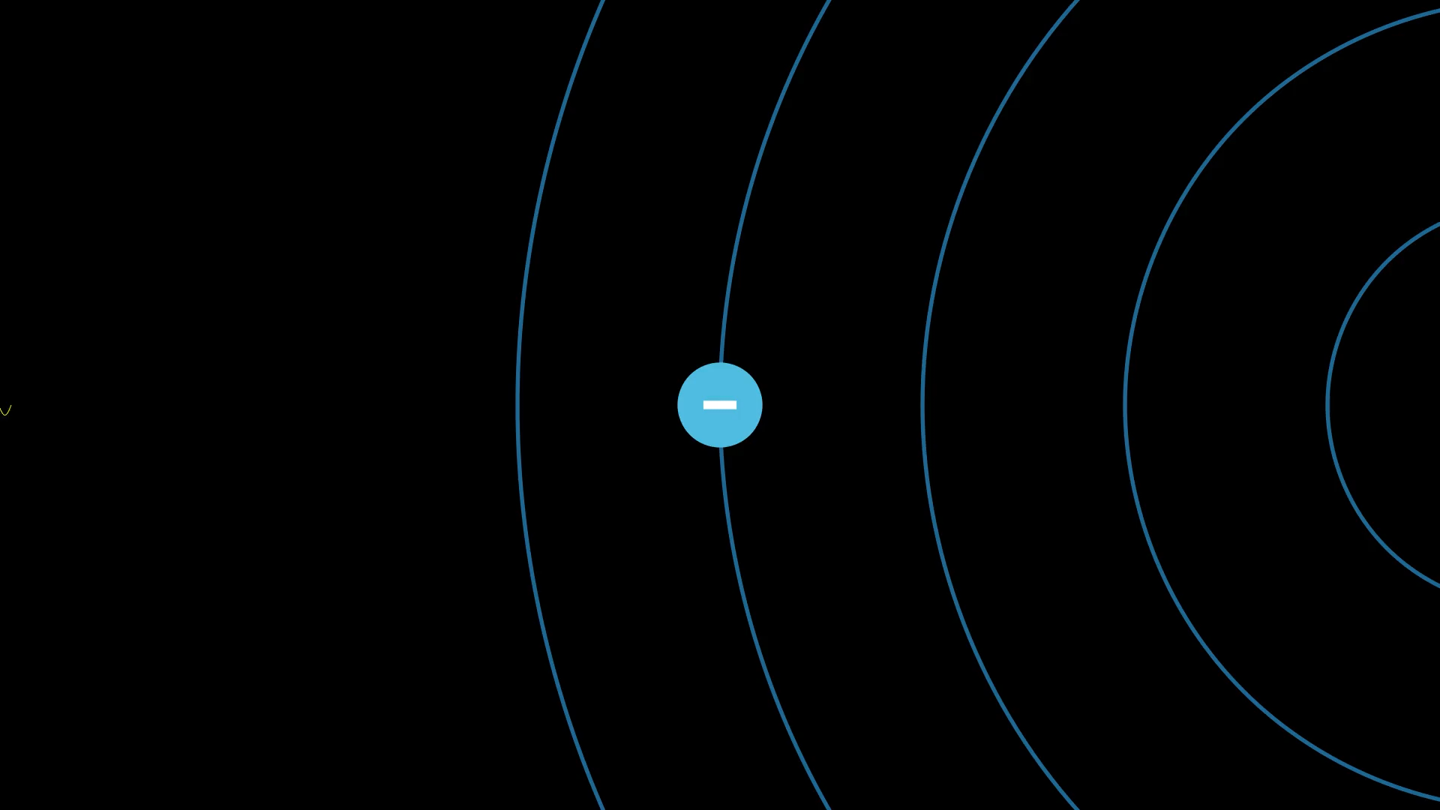
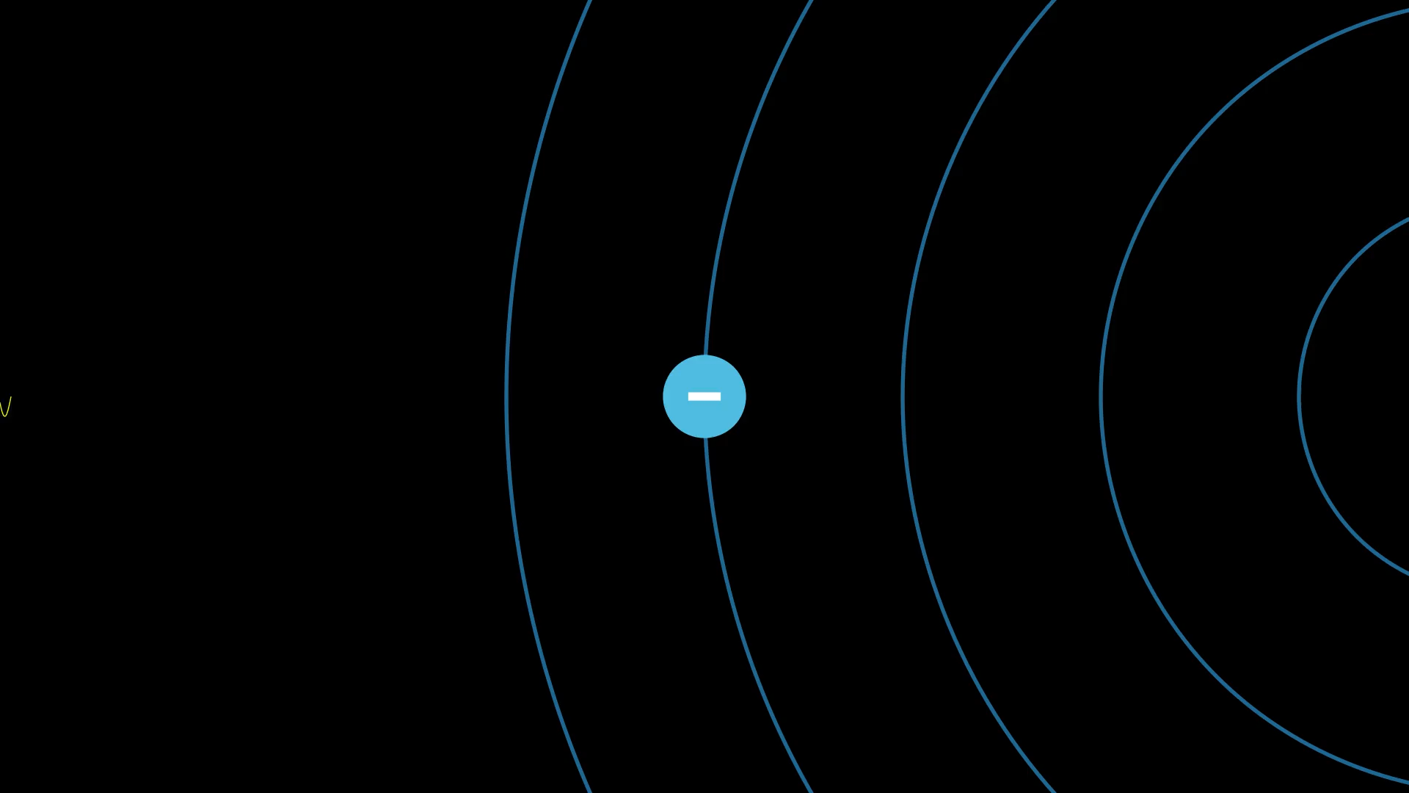
Interazioni fra luce e materia
Acquisizione dati
TRNG
Applicazione
Effetto fotoelettrico
Effetto Compton
1 luglio 2022 Tema E

Slide 7
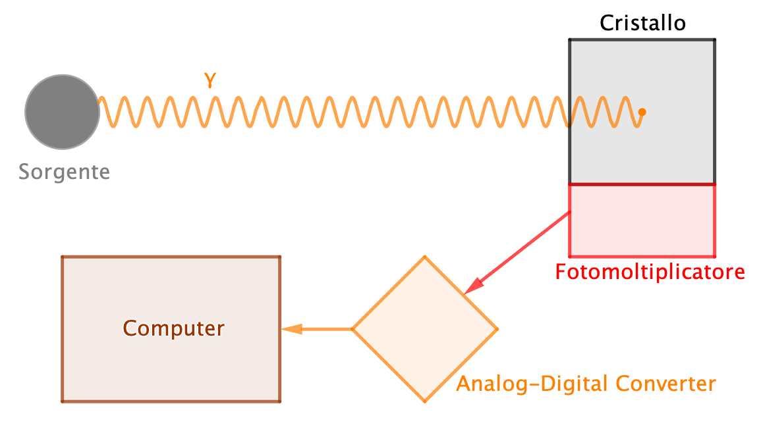
Il rivelatore e l’apparato
Acquisizione dati
TRNG
Applicazione
1 luglio 2022 Tema E

Slide 8
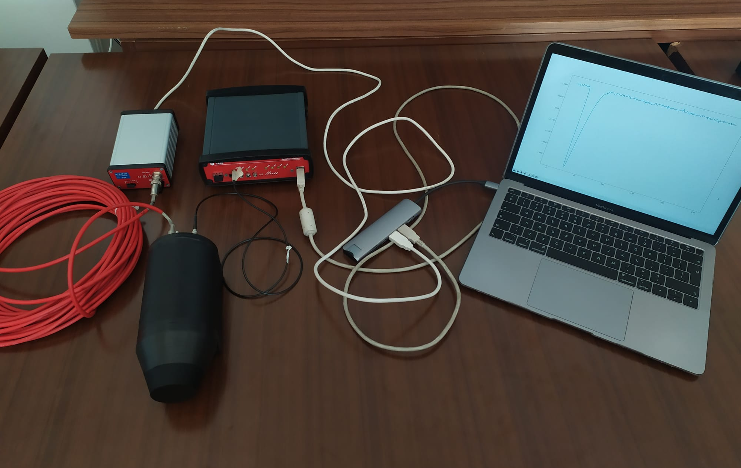

Il rivelatore e l’apparato
Acquisizione dati
TRNG
Applicazione
HV supply
(-700 V)
ADC
($LaBr_{2,85}Cl_{0,15}:Ce$)
1 luglio 2022 Tema E

Slide 9
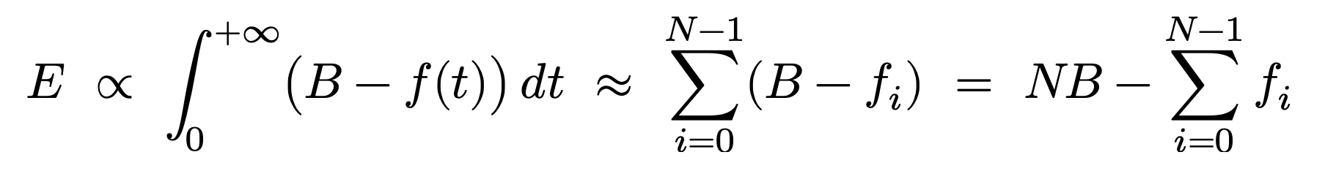

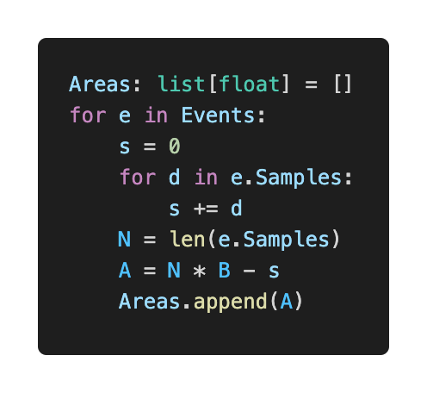
Relazione fra segnale ed energia
Acquisizione dati
TRNG
Applicazione
1 luglio 2022 Tema E

Slide 10
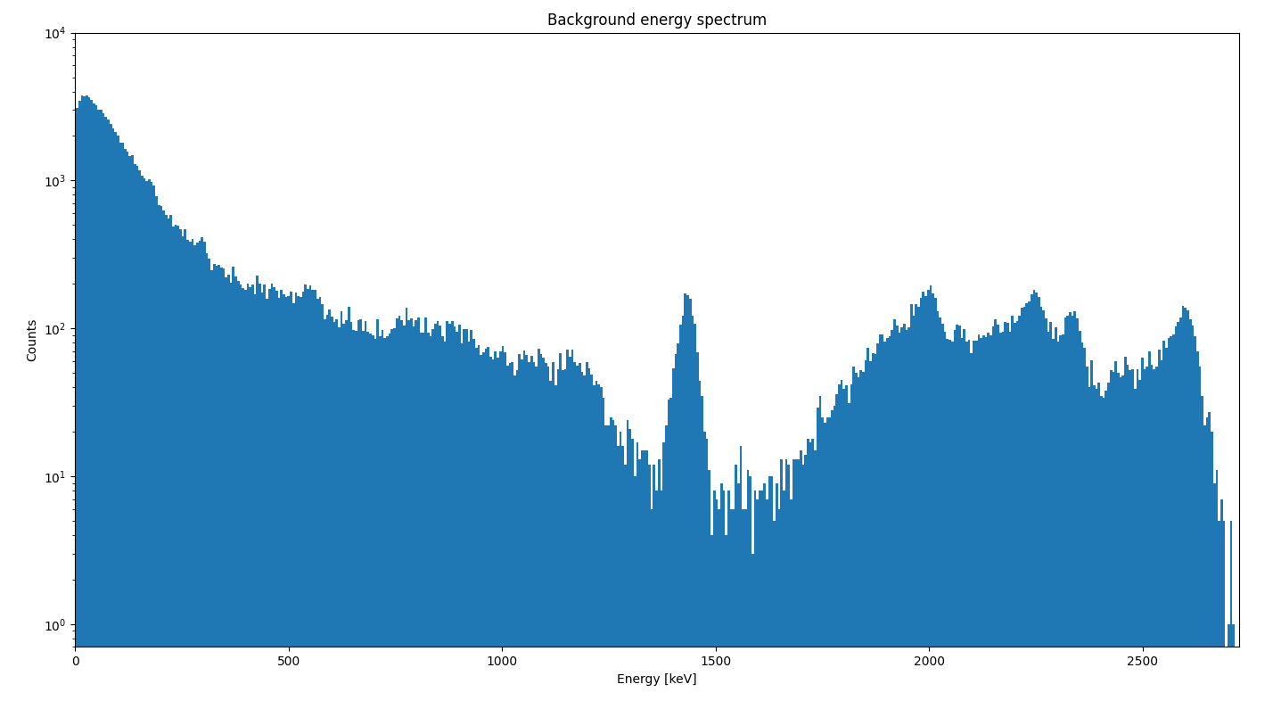
La spettroscopia
Acquisizione dati
TRNG
Applicazione
¹³⁸Ba
(⁴⁰K)
1436 keV
Altri nuclidi presenti nell’ambiente
+
Effetto Compton
Catena di ²²⁷Ac
1 luglio 2022 Tema E

Slide 11
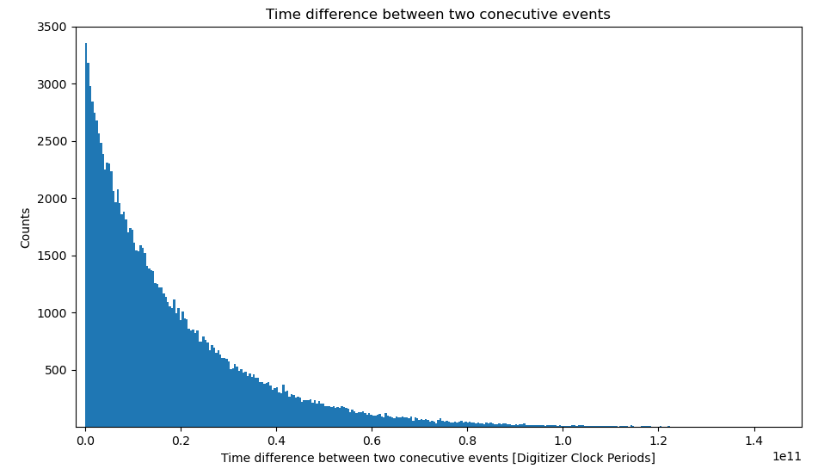
Differenze dei tempi
Acquisizione dati
TRNG
Applicazione
1 luglio 2022 Tema E

Slide 12
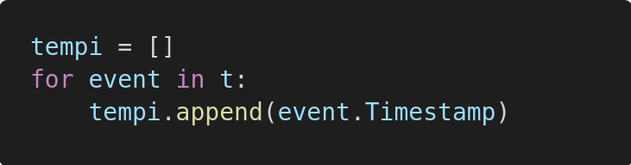
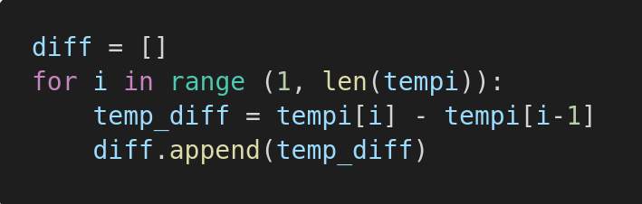
Differenze dei tempi
La casualità sta nella differenza di tempo tra due eventi consecutivi
Acquisizione dati
TRNG
Applicazione
Salva i tempi di tutti gli eventi nel vettore «tempi»
Calcola da differenza di tempo tra un evento e il suo precedente. Salvo i risultati nel vettore «diff»
1 luglio 2022 Tema E

Slide 13
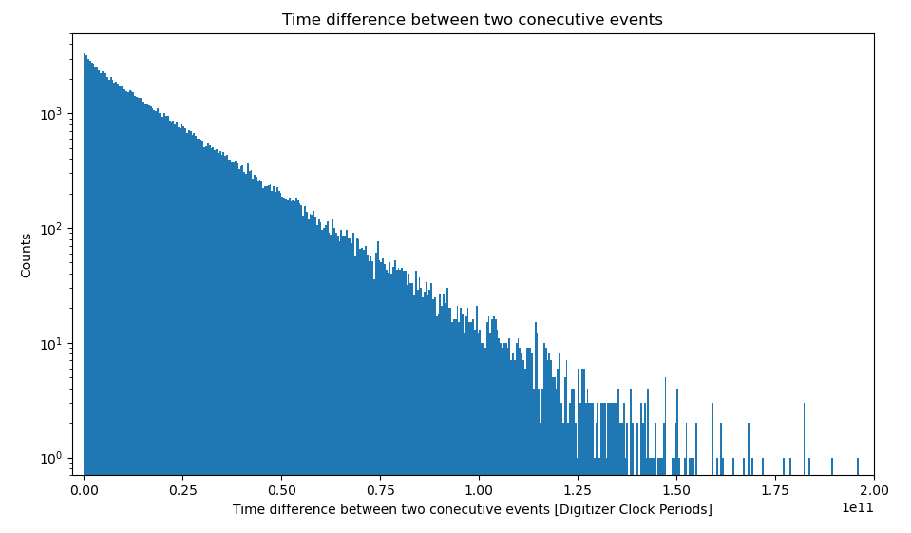
Creazione dei numeri casuali
La distribuzione dei dati è esponenziale (il grafico è in scala logaritmica)
Acquisizione dati
TRNG
Applicazione
1 luglio 2022 Tema E

Slide 14
Da esponenziale a lineare
Acquisizione dati
TRNG
Applicazione
48 | 5 | 44 | 167 | 11 | 148 | 103 | 39 | 137 | 54 | 15 | 16 | 3 | 62 | 35 | 18
Conversione da numeri in base 10 in 0 e 1, rispettivamente se sono pari o dispari
0 | 1 | 0 | 1 | 1 | 0 | 1 | 1 | 1 | 0 | 1 | 0 | 1 | 0 | 1 | 0
Conversione da numeri binari in numeri di base 10, attraverso due tecniche differenti
91 218 | 181 173
1 luglio 2022 Tema E

Slide 15
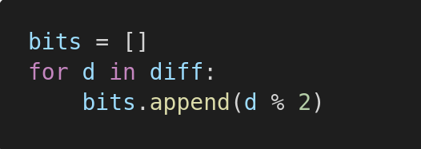
Conversione in bit
Acquisizione dati
TRNG
Applicazione
Algoritmo per la conversione delle differenze di tempo in 0 e 1
Percentuali dei valori ottenuti
0 → 50,29%
1 → 49,71%
Calcolo il resto della divisione tra la differenza di tempo «d» e 2. Aggiungo il risultato nel vettore «bits»
1 luglio 2022 Tema E

Slide 16
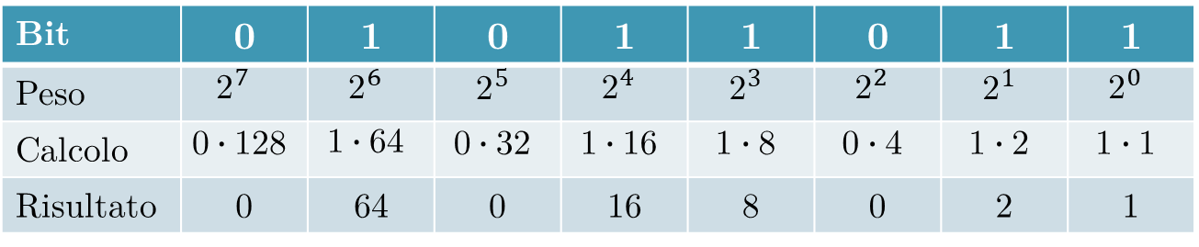
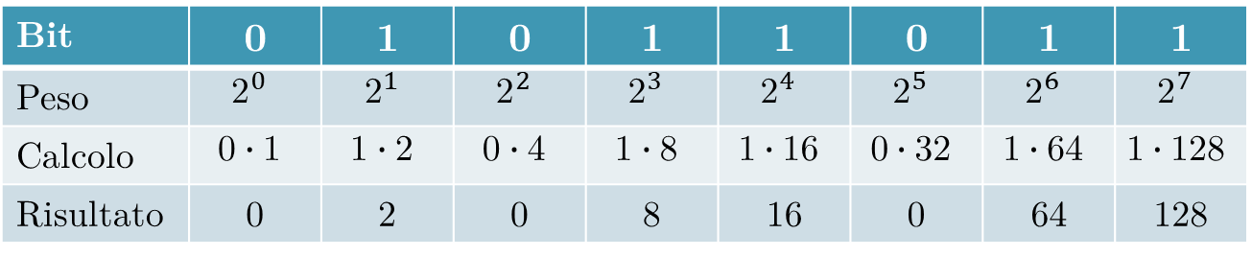
Conversione da binario a decimale
Acquisizione dati
TRNG
Applicazione
Conversione corretta: 01011011₂ → 191₁₀
Conversione alternativa: 01011011₂ → 218₁₀
Bit | 0 | 1 | 0 | 1 | 1 | 0 | 1 | 1
Peso | $$2^{7}$$ | $$2^{6}$$ | $$2^{5}$$ | $$2^{4}$$ | $$2^{3}$$ | $$2^{2}$$ | $$2^{1}$$ | $$2^{0}$$
Calcolo | $$0∙128$$ | $$1∙64$$ | $$0∙32$$ | $$1∙16$$ | $$1∙8$$ | $$0∙4$$ | $$1∙2$$ | $$1∙1$$
Risultato | 0 | 64 | 0 | 16 | 8 | 0 | 2 | 1
+ + + + + + + = 191
Bit | 0 | 1 | 0 | 1 | 1 | 0 | 1 | 1
Peso | $$2^{0}$$ | $$2^{1}$$ | $$2^{2}$$ | $$2^{3}$$ | $$2^{4}$$ | $$2^{5}$$ | $$2^{6}$$ | $$2^{7}$$
Calcolo | $$0∙1$$ | $$1∙2$$ | $$0∙4$$ | $$1∙8$$ | $$1∙16$$ | $$0∙32$$ | $$1∙64$$ | $$1∙128$$
Risultato | 0 | 2 | 0 | 8 | 16 | 0 | 64 | 128
+ + + + + + + = 218
1 luglio 2022 Tema E

Slide 17
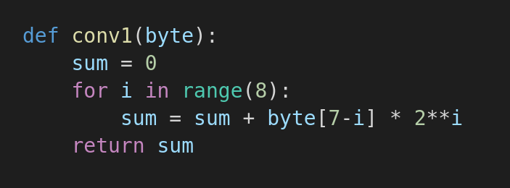
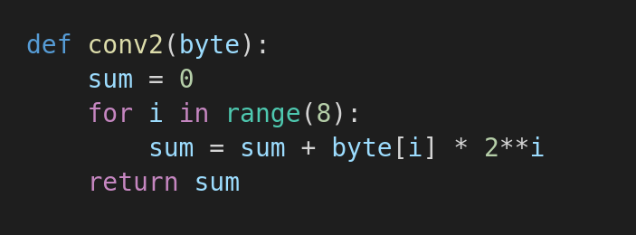
Conversione da binario a decimale
Acquisizione dati
TRNG
Applicazione
Conversione corretta
Somma il prodotto tra il bit e il corrispettivo peso. Restituisce il valore calcolato
Conversione alternativa
Somma il prodotto tra il bit e il peso del suo corrispettivo in ordine opposto. Restituisce il valore calcolato
1 luglio 2022 Tema E

Slide 18
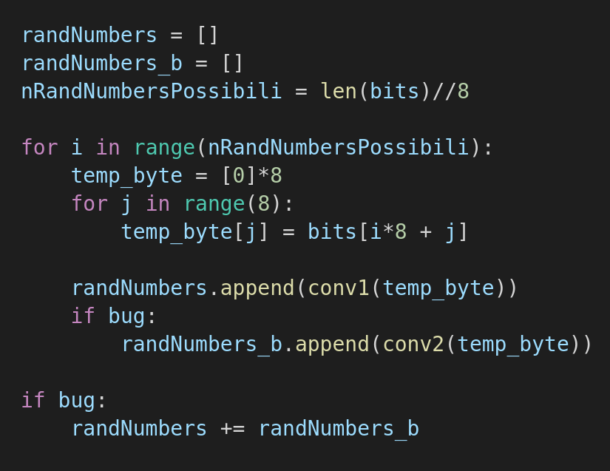
Conversione da binario a decimale
Acquisizione dati
TRNG
Applicazione
Applicazione della funzione per conversione
Conversione di 8 bit consecutivi in numero in base 10.
Se la variabile «bug» ha valore «True», oltre alla conversione corretta, viene utilizzata anche la conversione alternativa
1 luglio 2022 Tema E

Slide 19
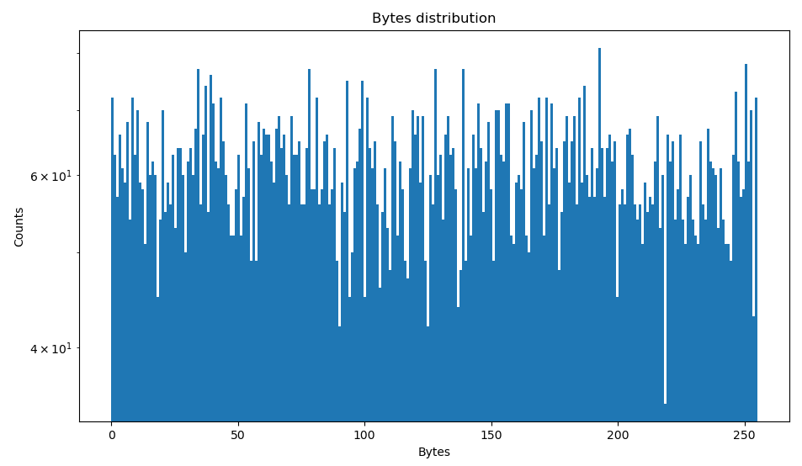
In distribuzione uniforme
Acquisizione dati
TRNG
Applicazione
1 luglio 2022 Tema E

Slide 20
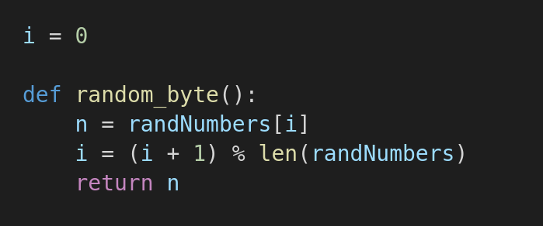
Generazione numeri casuali
Acquisizione dati
TRNG
Applicazione
Funzione che restituisce i numeri casuali generati
La funzione restituisce i numeri casuali generati nell’ordine di come sono salvati nel vettore «randNumbers».
Quando si arriva all’ultimo valore memorizzato, si riparte dall’inizio
1 luglio 2022 Tema E

Slide 21
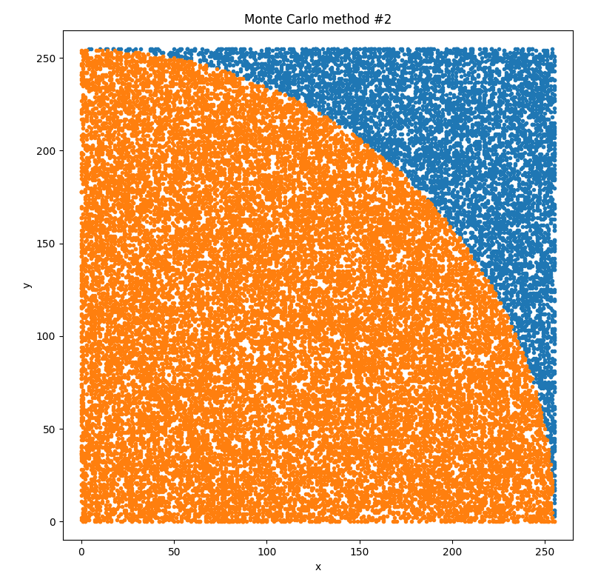

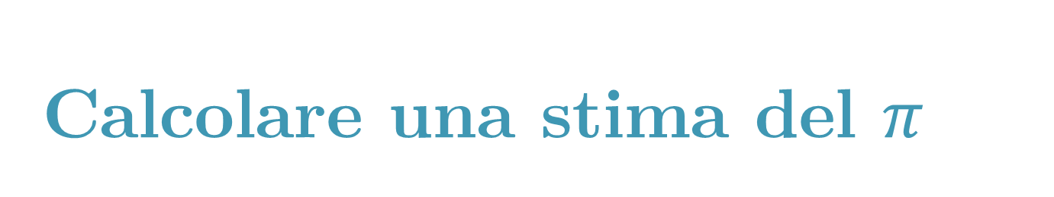
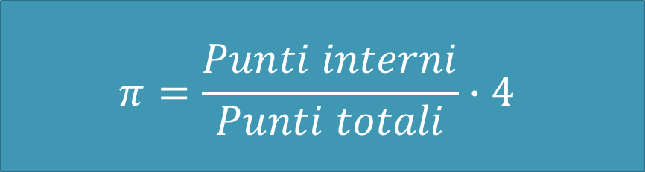
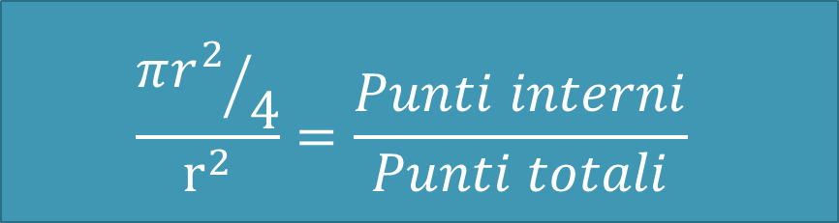
Calcolare una stima del $π$
$$\frac{A_{quarto di cerchio}}{A_{quadrato}}=\frac{Punti interni}{Punti totali}$$
Acquisizione dati
TRNG
Applicazione
$$\frac{{πr^{2}}/4}{r^{2}}=\frac{Punti interni}{Punti totali}$$
$$π=\frac{Punti interni}{Punti totali}∙4$$
1. Calcolo dell’area del cerchio tramite il metodo Monte Carlo
1 luglio 2022 Tema E

Slide 22
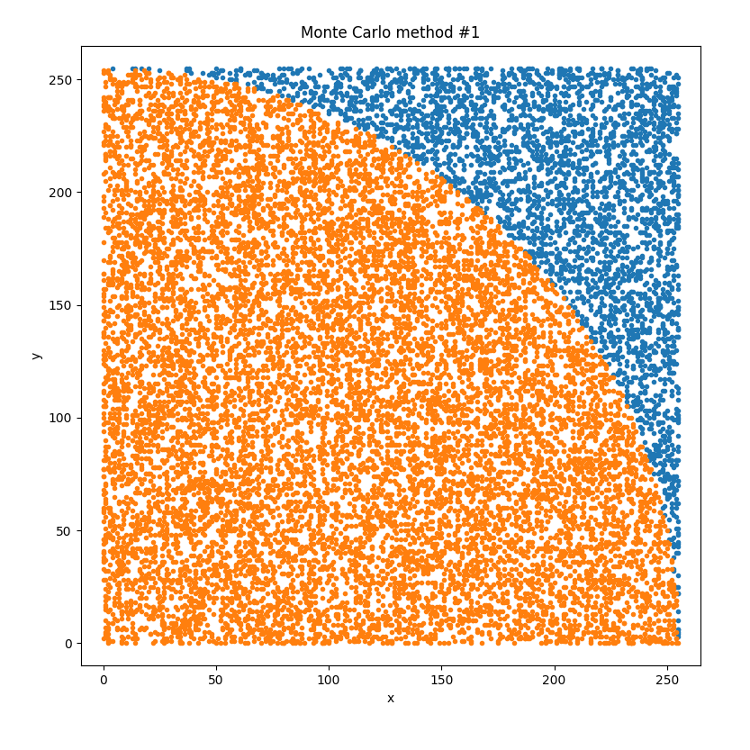
Calcolare una stima del $π$
Acquisizione dati
TRNG
Applicazione
Metodo 1
12, 235, 176, 89, 59, 25…
1 luglio 2022 Tema E

Slide 23
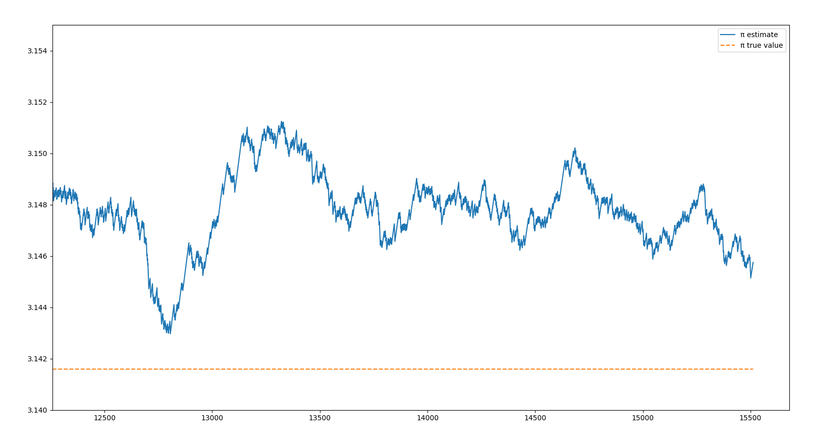
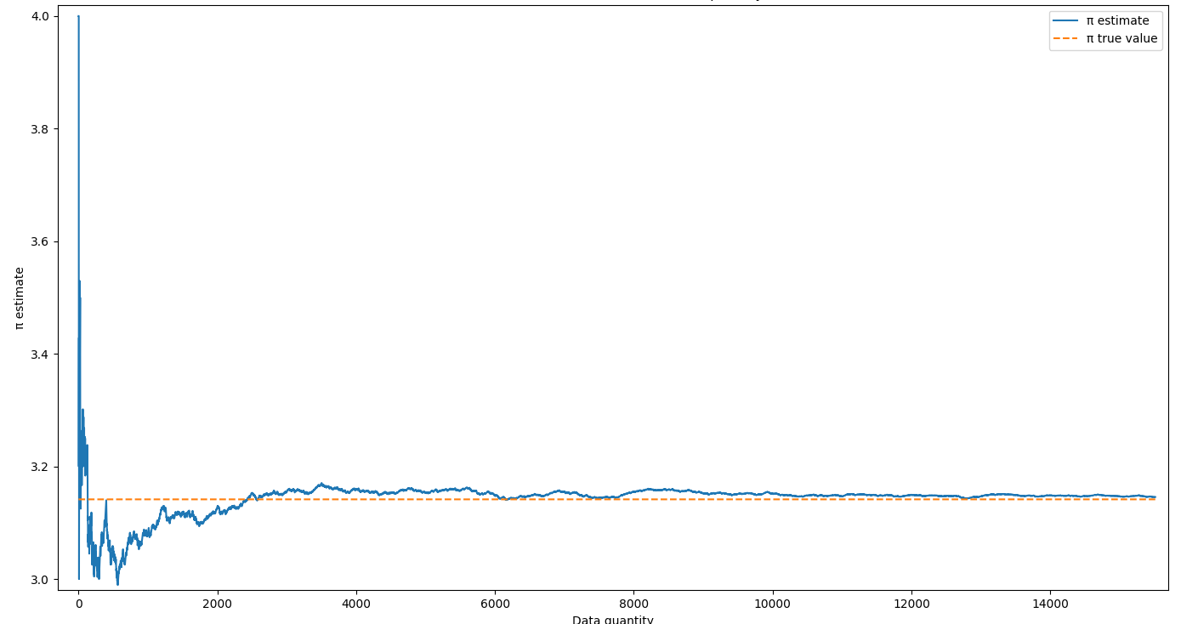
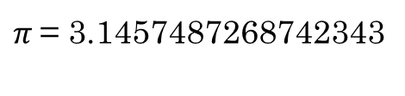
Calcolare una stima del $π$
$π$= 3.1457487268742343
Acquisizione dati
TRNG
Applicazione
1 luglio 2022 Tema E

Slide 24
Calcolare una stima del $π$
Acquisizione dati
TRNG
Applicazione
Metodo 2
12, 235, 176, 89, 59, 25…
1 luglio 2022 Tema E

Slide 25
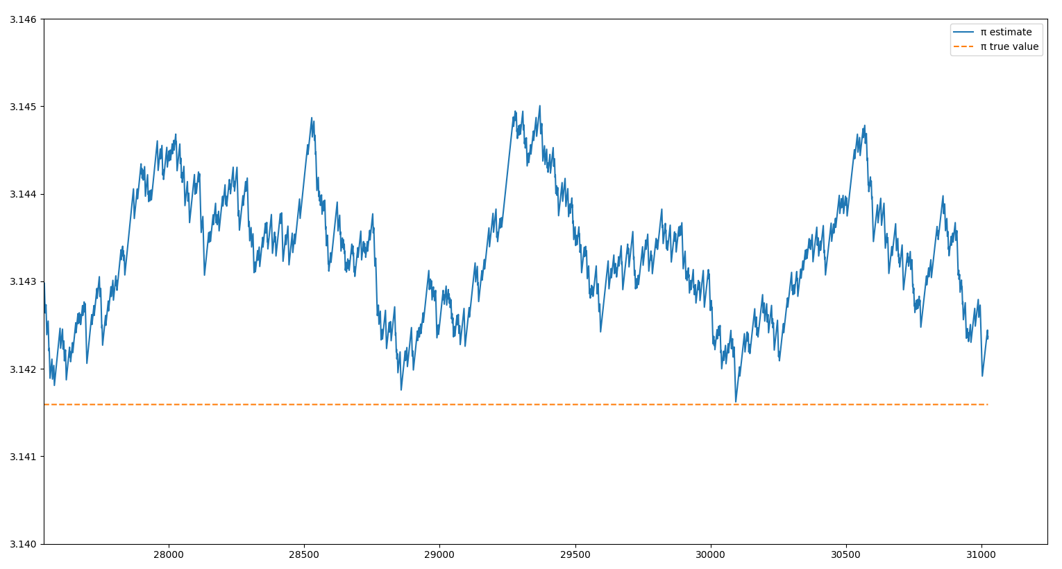
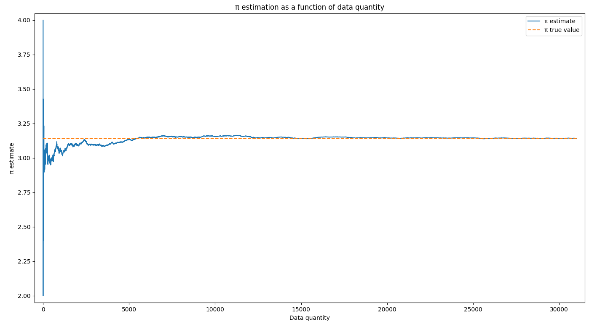
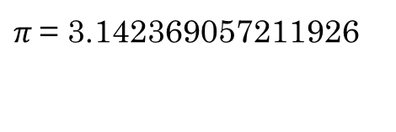
Calcolare una stima del $π$
$π$= 3.142369057211926
Acquisizione dati
TRNG
Applicazione
1 luglio 2022 Tema E

Slide 26

Calcolare una stima del $π$
Acquisizione dati
TRNG
Applicazione
Metodo 3
12, 235, 176, 89, 59, 25…
1 luglio 2022 Tema E

Slide 27
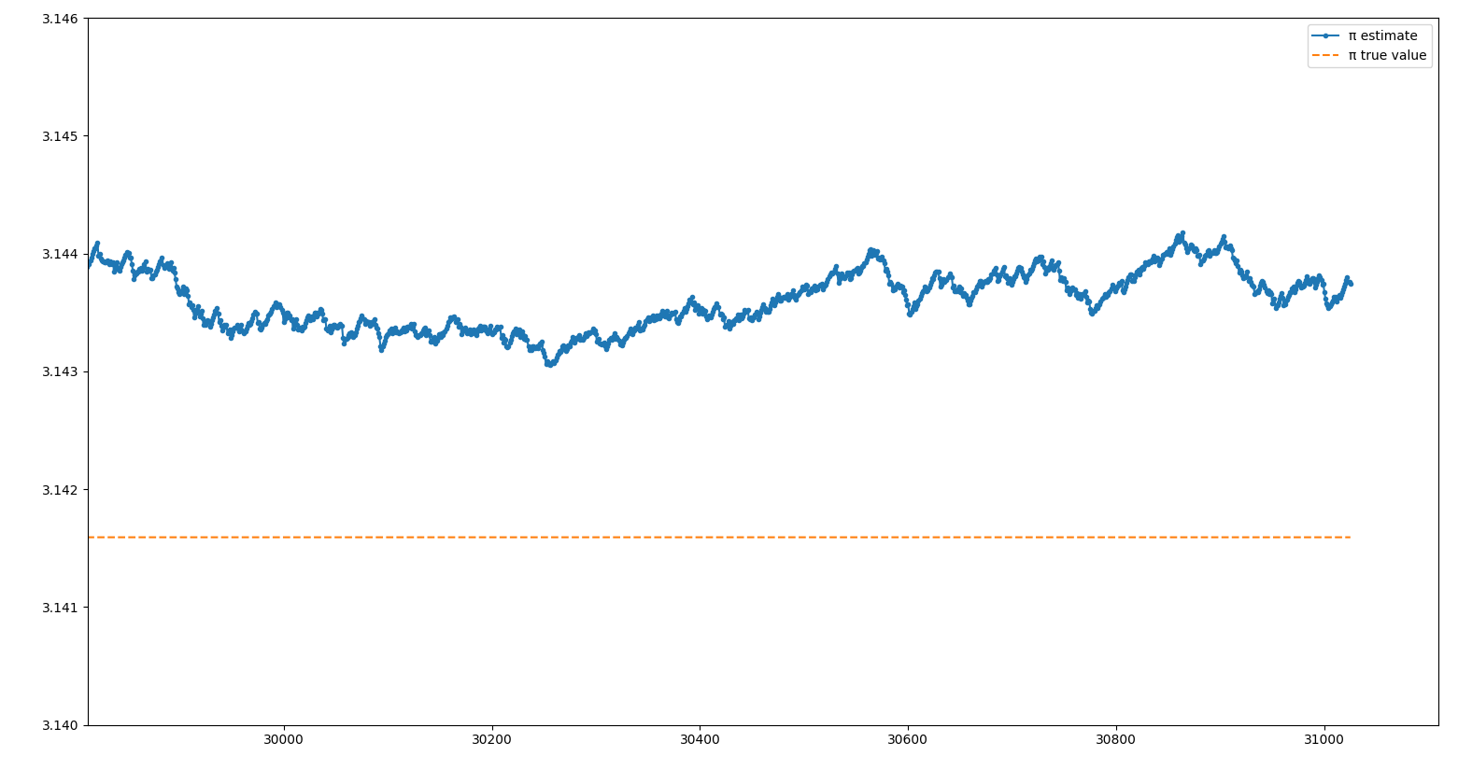
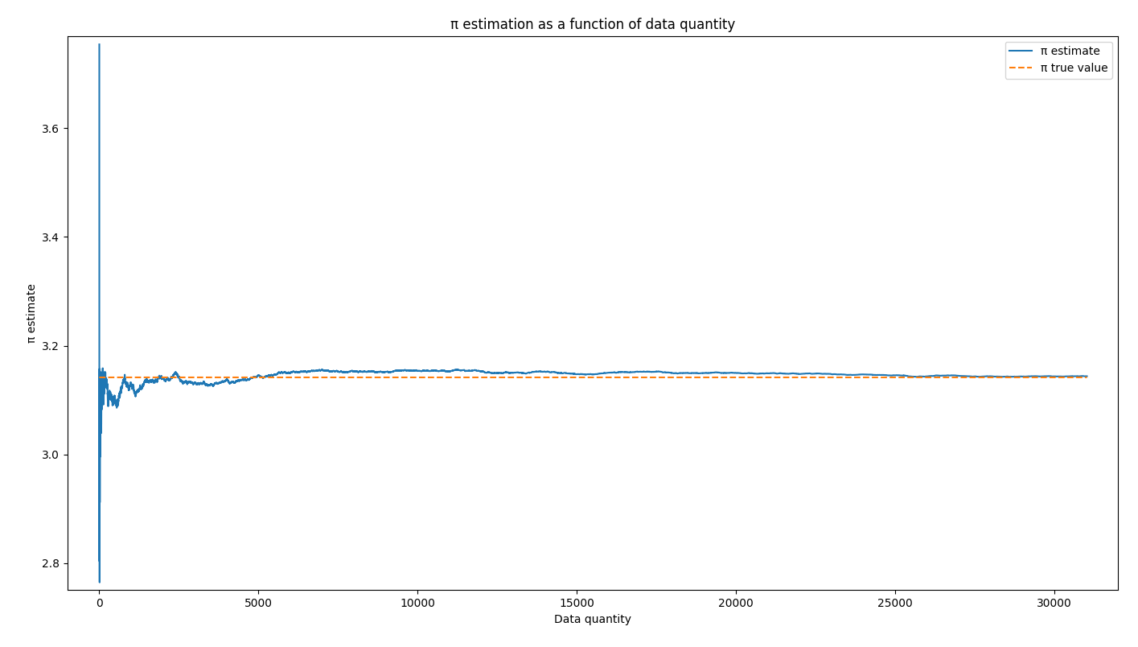
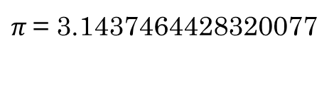
Calcolare una stima del $π$
$π$= 3.1437464428320077
Acquisizione dati
TRNG
Applicazione
1 luglio 2022 Tema E

Slide 28
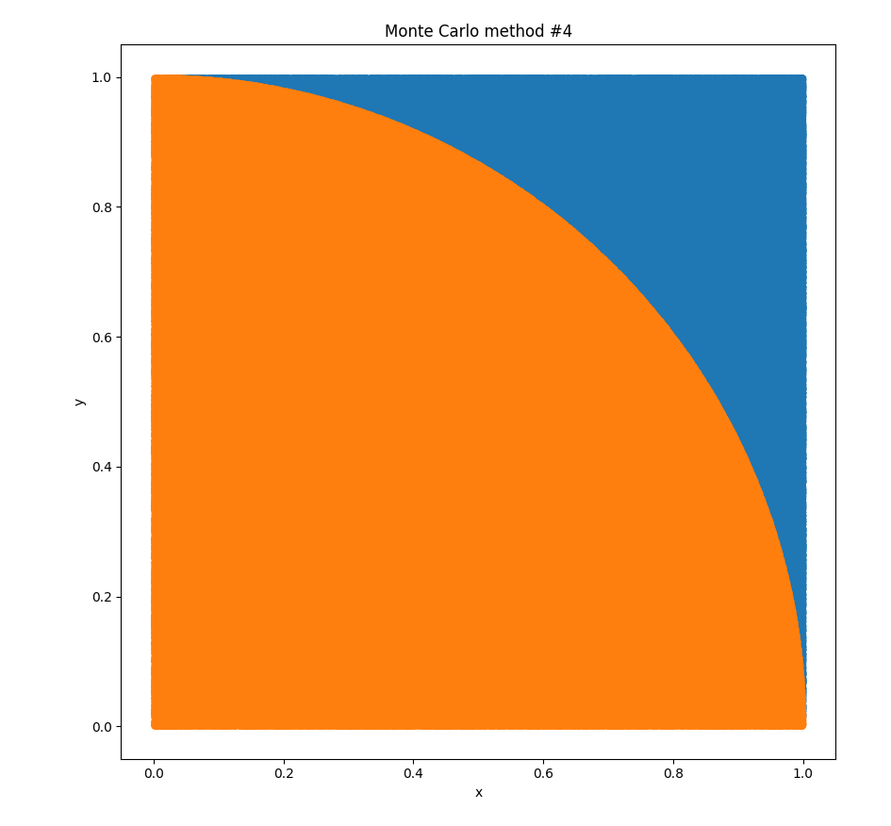
Calcolare una stima del $π$
Acquisizione dati
TRNG
Applicazione
Metodo 4: Numeri pseudocasuali
1 luglio 2022 Tema E

Slide 29
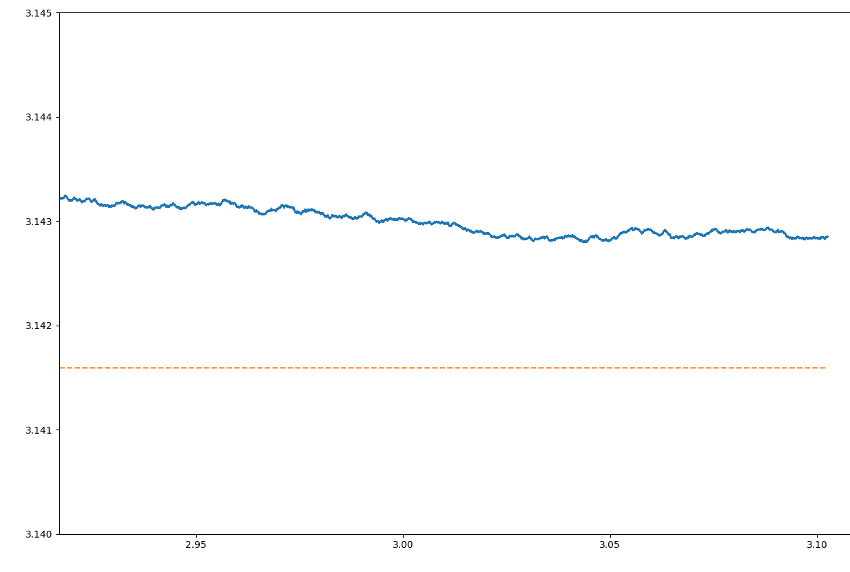
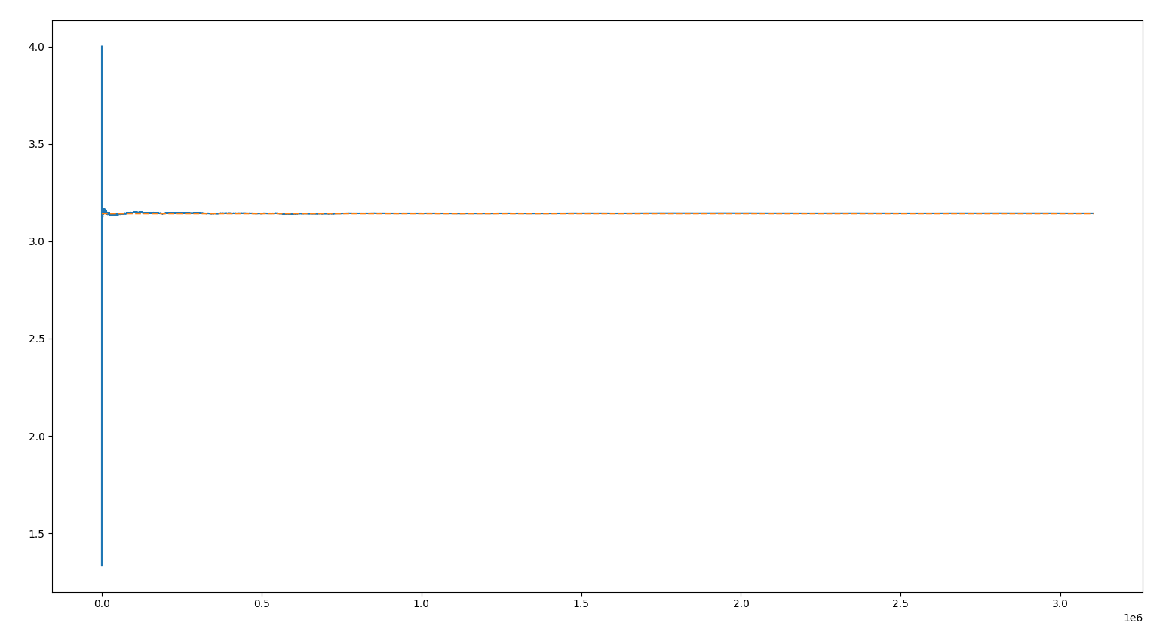

Calcolare una stima del $π$
Acquisizione dati
TRNG
Applicazione
$π$= 3.1428516830483048
1 luglio 2022 Tema E

Slide 30
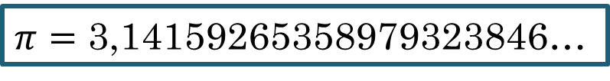
Calcolare una stima del $π$
Acquisizione dati
TRNG
Applicazione
$π=$ 3,14159265358979323846…
Metodo utilizzato | Valore ottenuto | Differenza
Metodo 1 | 3,1457487268742343 | 0,0041560732844399
Metodo 2 | 3,142369057211926 | 0,0007764036221301
Metodo 3 | 3,1437464428320077 | 0,0021537892422101
Metodo 4 | 3,1428516830483048 | 0,0012590294585100
1 luglio 2022 Tema E

Slide 31
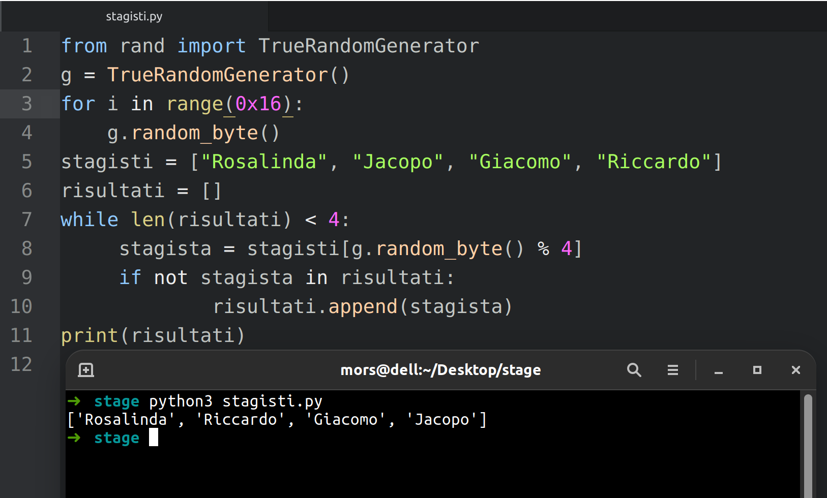
Altre applicazioni del TRNG
Assegnazione delle parti da esporre agli stagisti
Acquisizione dati
TRNG
Applicazione
1 luglio 2022 Tema E

Slide 32
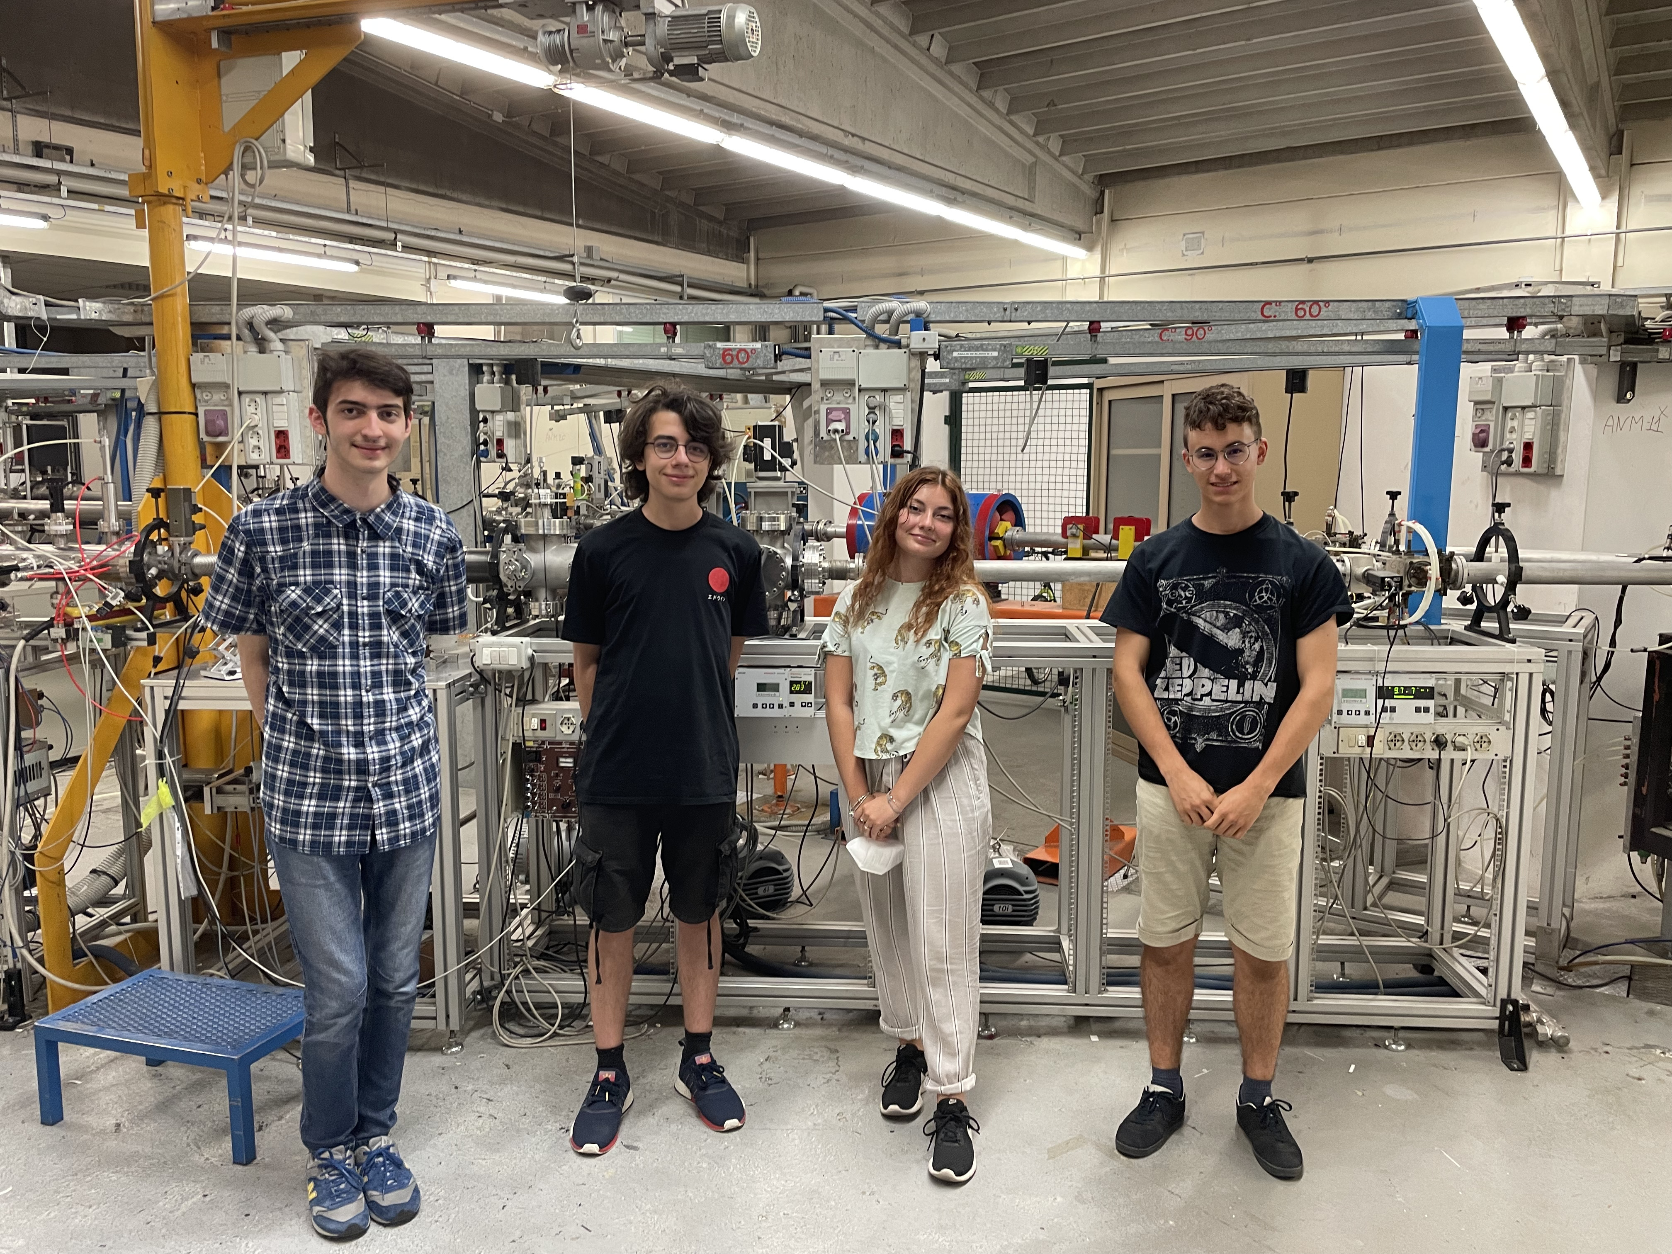
GraziE per l’attenzione!
Tema E all’acceleratore AN2000
Source code: https://github.com/RBerga06/infn-lnl-stage2022-temaE

